Slide 1
Publicación distribuibles Suite INSIDE
SGAD
Madrid 31 de enero de 2019

Slide 2
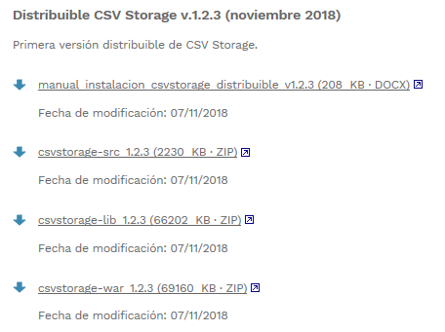

1. Publicación distribuible CSV Storage
Aplicación de almacenamiento sobre sistema de ficheros accesible mediante servicios web de almacenamiento, consulta, modificación, etc

Slide 3
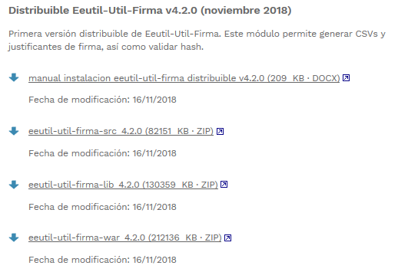

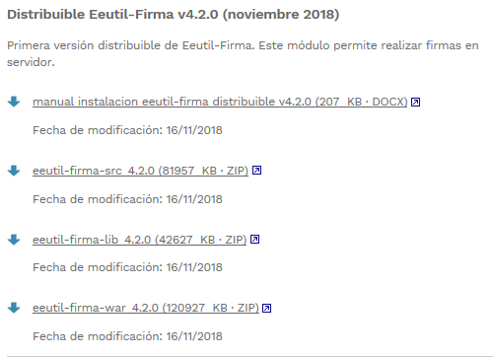
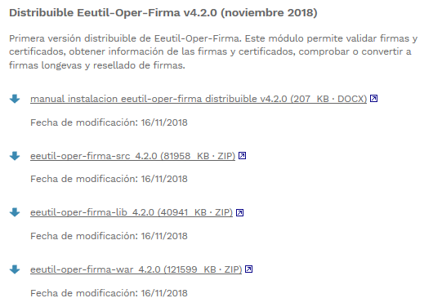
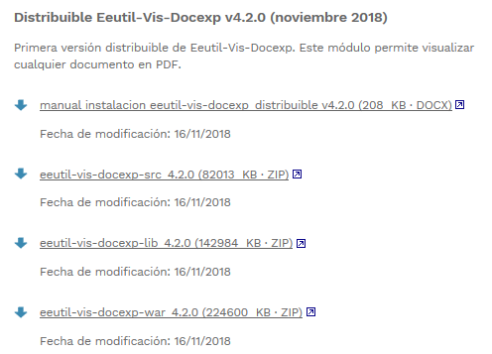
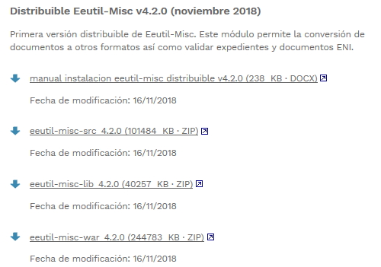
2. Publicación distribuibles CSV Creator (Eutils)

Slide 4
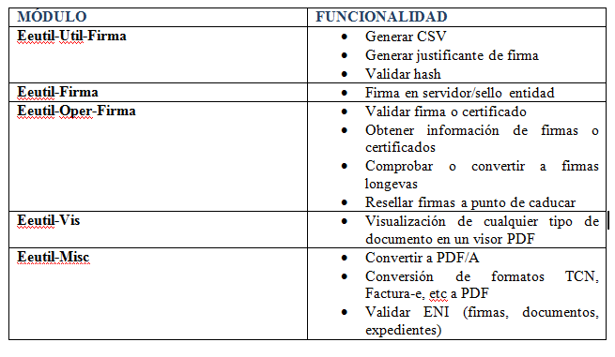
2. Publicación distribuibles CSV Creator

Slide 5
Descarga y documentación de distribuibles
https://administracionelectronica.gob.es/ctt/inside/descargas
Dudas, consultas o incidencias: https://ssweb.seap.minhap.es/ayuda/consulta/SuiteInside

